Slide 1
Travail de cloche
Write a sentence for which the indirect object is “mon chien.”

Slide 2
The Rogers and Hammerstein musical “South Pacific” is set on a francophone island. Thus, the first words heard in the show are a song in French.
Dites-moi, pourquoi
La vie est belle?
Dites-moi, pourquoi
La vie est gai?
Dites-moi, pourquoi
Chère demoiselle.
Est-ce que parce que
Vous m’aimez?

Slide 3
Bonjour!
vendredi, le trente août

Slide 4
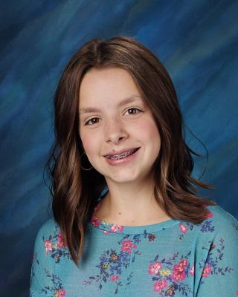
Bon Anniversaire
Bon anniversaire
Bon anniversaire
Bon anniversaire chère Meri
Bon anniversaire

Slide 5
Vendredi, vendredi
Rah, rah, rah!
Vendredi, vendredi
On y va!

Slide 6
Mme Martin a donné une banane à sa petite-fille.

Slide 7
Mme Martin a donné une banane à sa petite-fille.

Slide 8
COD (complement d’objet direct)
Mme Martin a donné une banane à sa petite-fille.

Slide 9
Mme Martin a donné une banane à sa petite-fille.

Slide 10
COI (complement d’objet indirect)
Mme Martin a donné une banane à sa petite-fille.

Slide 11
Indirect Object
verbs of showing, telling, giving

Slide 12
Mme Martin a donné une banane à sa petite-fille.
Mme Martin lui a donné une banane.
Mme Martin a donné une banane à ses petits-enfants.
Mme Martin leur a donné une banane.
Mme Martin a donné une banane à ses petits-enfants et moi.
Mme Martin nous a donné une banane.

Slide 13
Bob donne un bonbon à Marie.
Bob le donne à Marie.
Bob donne une brioche à la cannelle à Marie.
Bob la donne à Marie.
Bob donne trois petits cochons à Marie.
Bob les donne à Marie.

Slide 14
Bob a donné un bonbon à Marie.
Bob l’a donné à Marie.
Bob a donné une brioche à la cannelle à Marie.
Bob l’a donnée à Marie.
Bob a donné trois petits cochons à Marie.
Bob les a donnés à Marie.
Bob a donné trois petites pommes à Marie.
Bob les a données à Marie.

Slide 15
Les Castors Affamés donnent des tees gratuits à ses fans.

Slide 16
Me
le
Te lui
la y en
Se leur
les
Nous
vous

Slide 17
Les Castors Affamés donnent des tees gratuits à ses fans.
Les Castors Affamés les leur donnent.
Les Castors Affamés donnent des tees gratuits à Maurice et moi.
Les Castors Affamés nous les donnent.

Slide 18
La Révision
COD
COI
How do we determine the order of pronouns.

Slide 19
Devoirs

Slide 20
Billet de sortie
Translate into French, substituting an appropriate pronoun for the direct and indirect object.
The mother gave three apples to her children and you.

